Slide 1
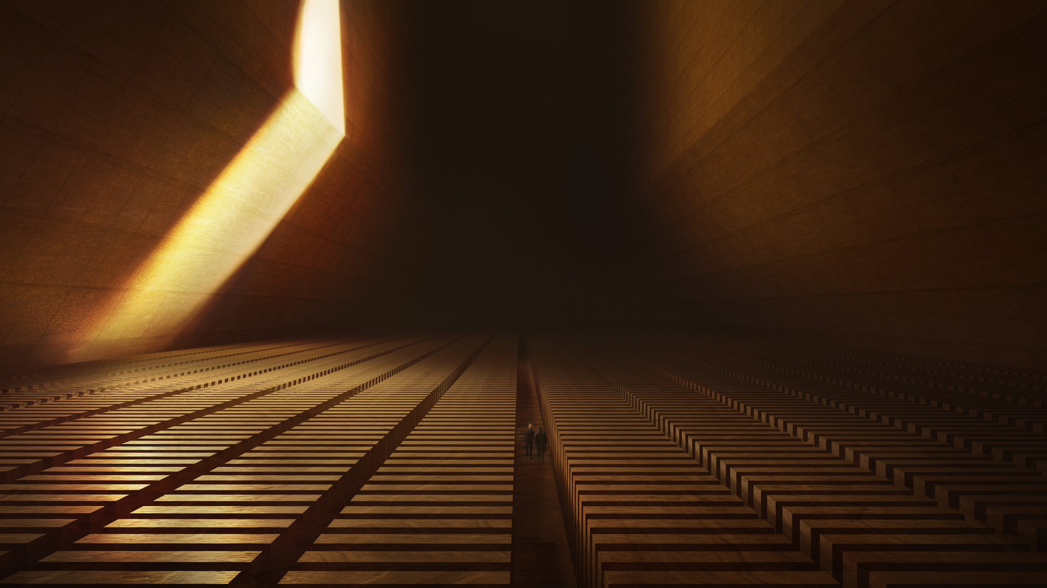
INTRODUCTION TO LIGHTING
TEAM 7
ⓒ 2017 Alcon Entertainment

Slide 2
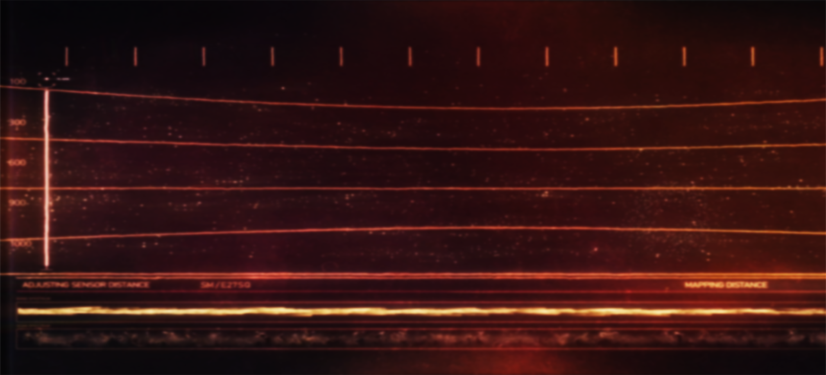
INITIATING RENDERING PASS...|
DEPTH PREPASS
LIGHT CULLING
OPAQUE
(PRIMITIVE, DECAL)
LIGHTING
POST PROCESS
(BLEND, FOG, FXAA)
EDITOR OVERLAY
(OUTLINE, DEBUGLINE, GIZMO)
ⓒ 2017 Alcon Entertainment

Slide 3
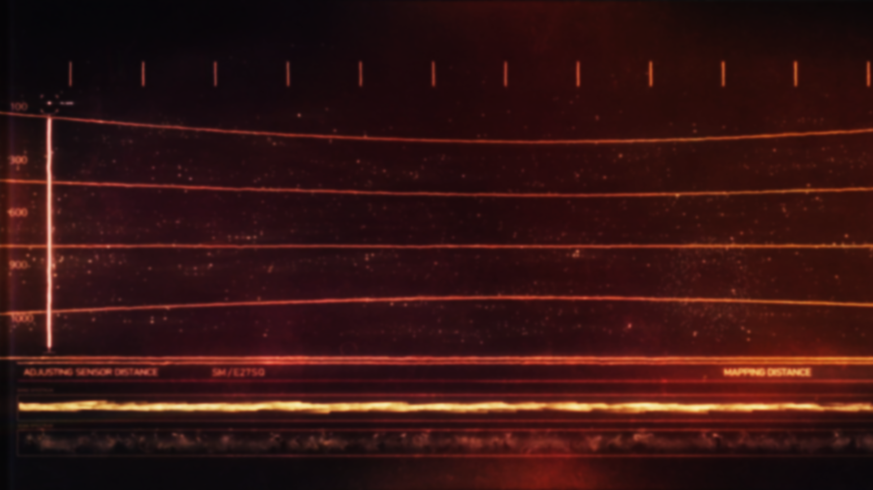
INITIATION SUCCESS...|
EditorRoot
Scene
Lit
NonLit
DepthOnly
PostProcess
Overlay
Present
ⓒ 2017 Alcon Entertainment

Slide 4
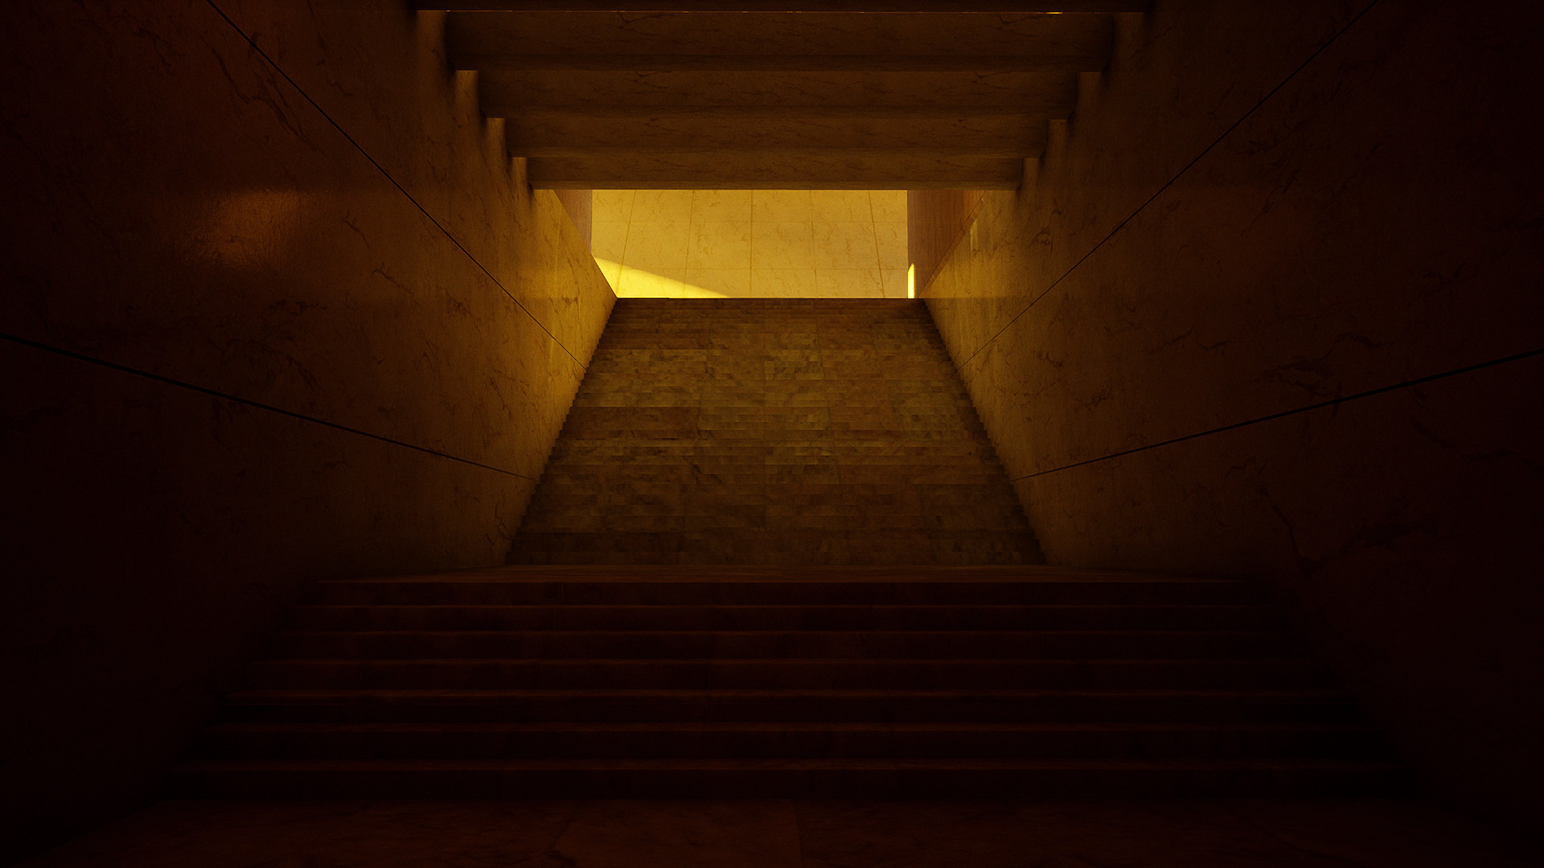
ULightComponentBase : USceneComponent UAmbientLightComponent / UDirectionalLightComponent
/ UPointLightComponent / USpotLightComponent
COMPONENT 기반 아키텍처를 채택, 구조화하여
아티스트가 조명을 오브젝트의 일부로 자유롭게 배치.
수집된 각 광원의 파라미터는 CONSTANT / STRUCTERED BUFFER를 통해
셰이더로 일괄 전달되어 조명 연산의 효율적인 데이터 관리를 지원.
ⓒ 2020 Eyþór Hærvarðrsson Pohl

Slide 5
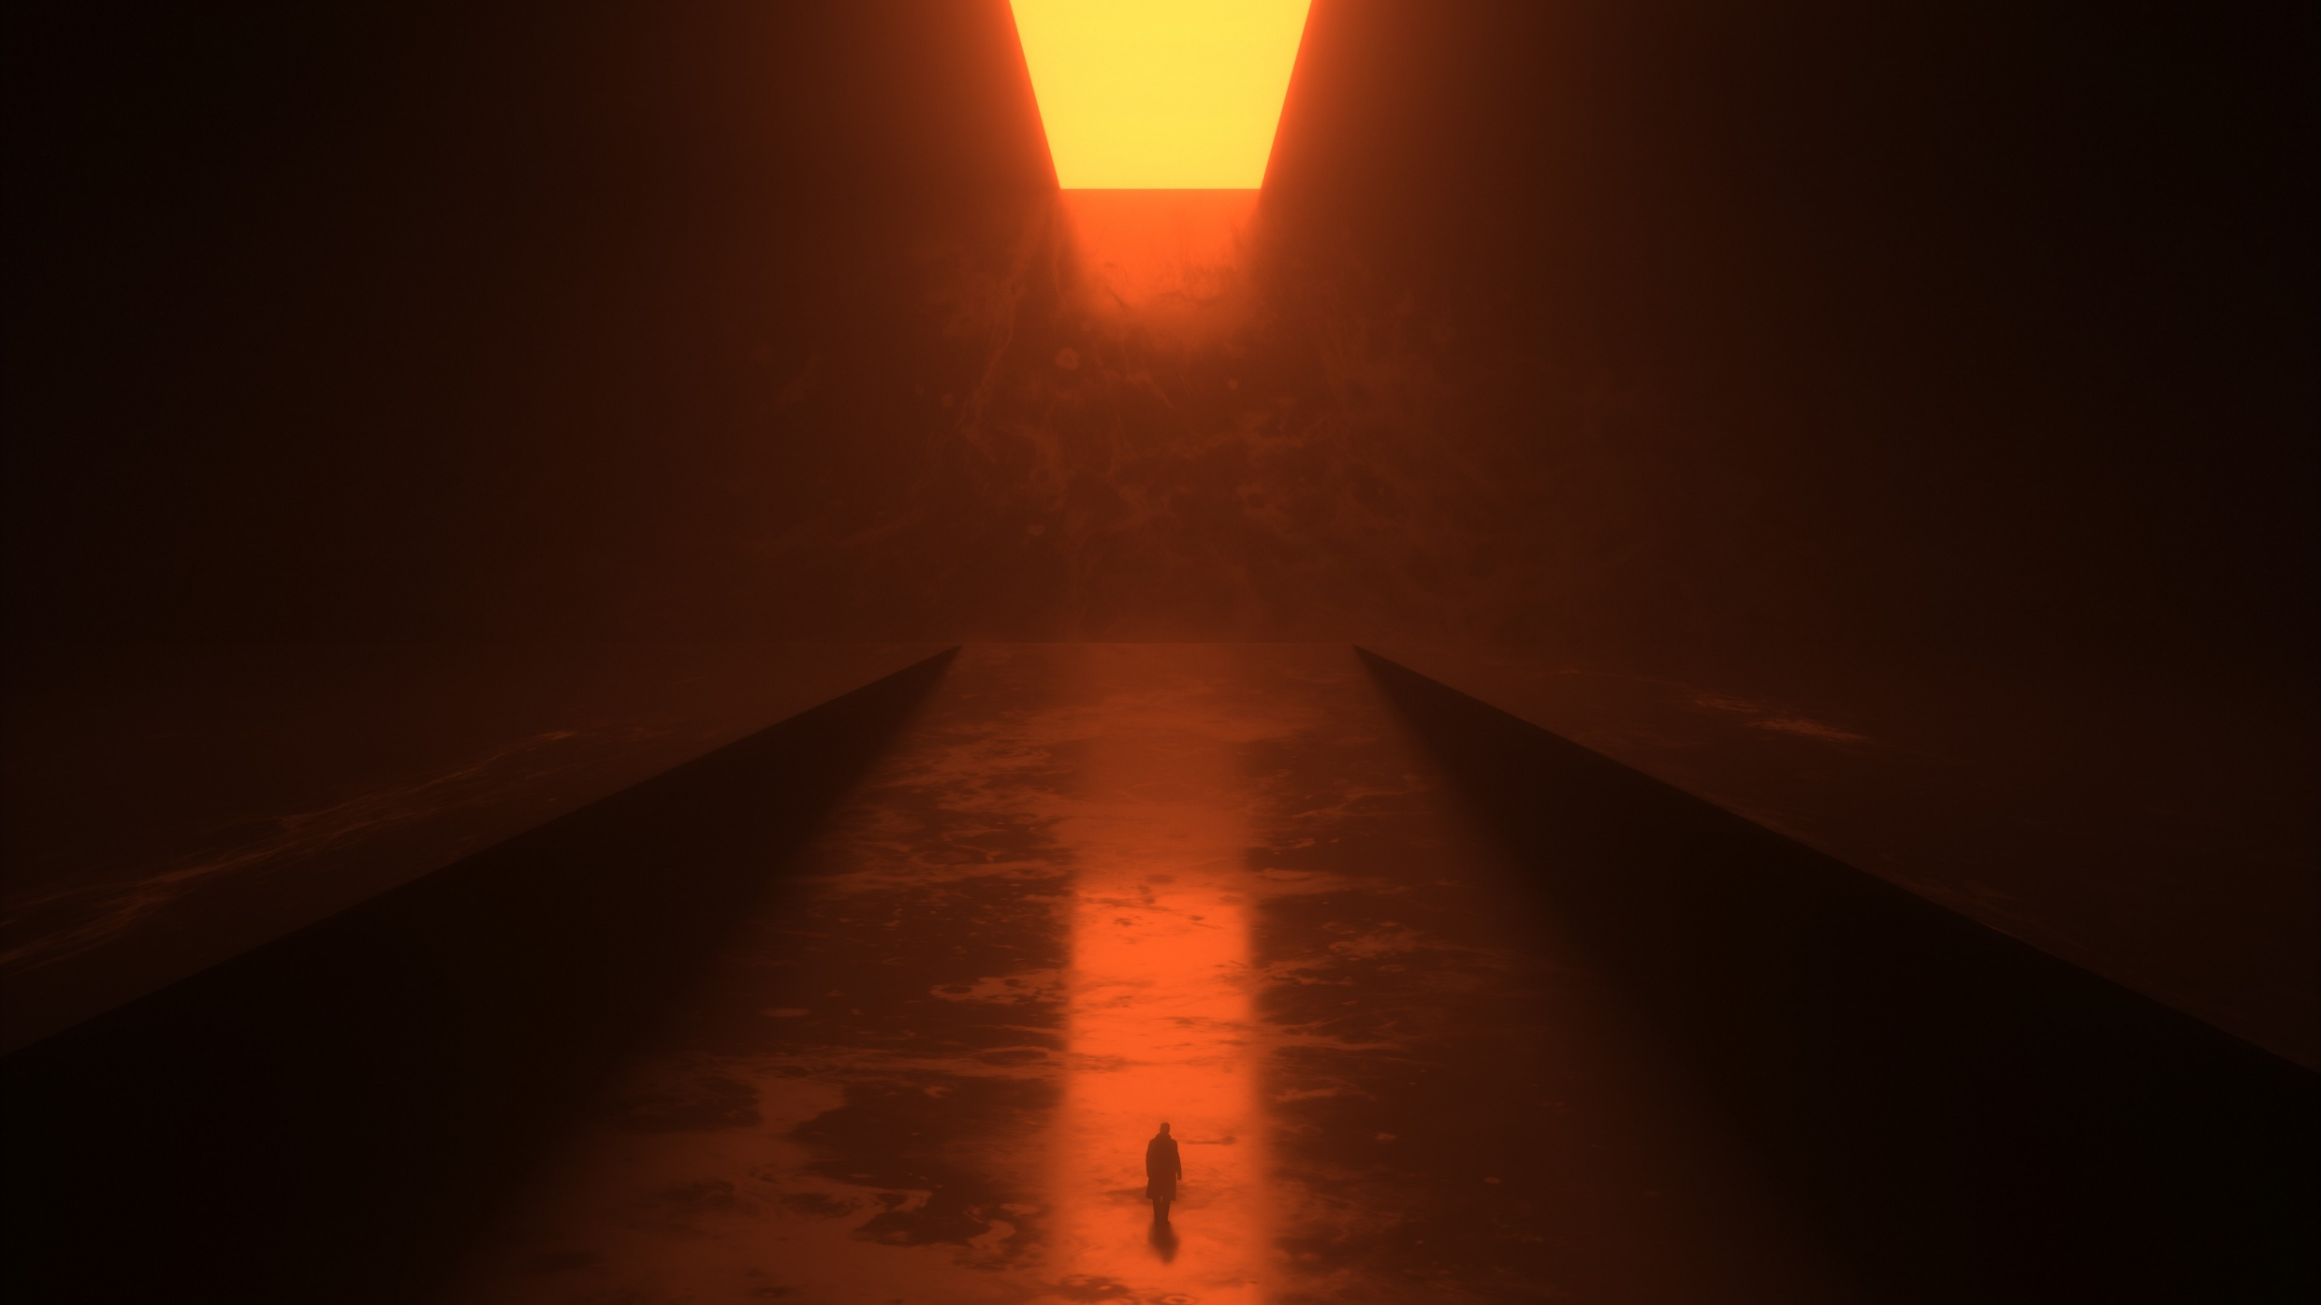
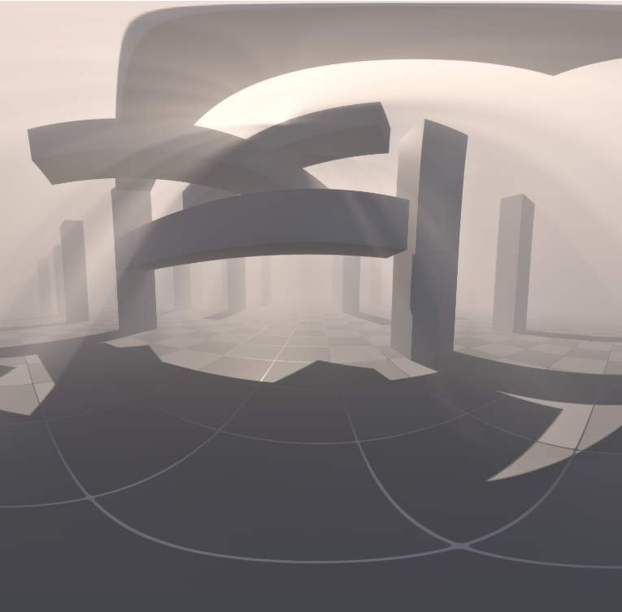
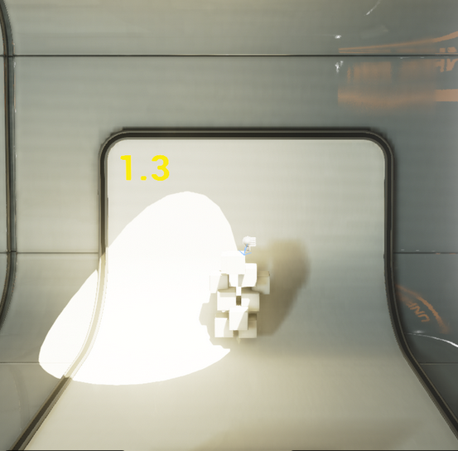
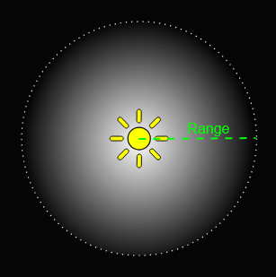
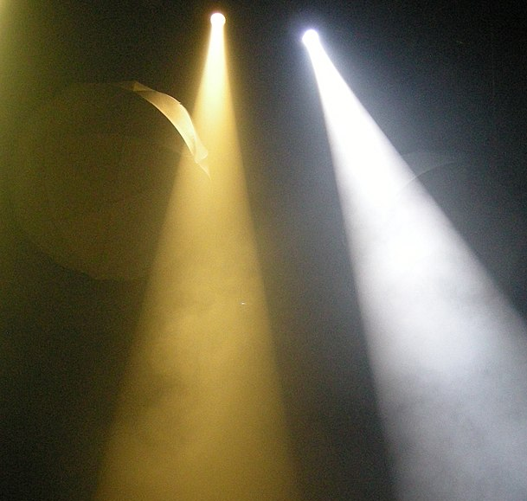
GLOBAL LIGHTS
LOCAL LIGHTS
AMBIENT LIGHT
DIRECTIONAL LIGHT
POINT LIGHT
SPOTLIGHT
ⓒ 2018 Rutger van de Steeg

Slide 6
GLOBAL LIGHTS AMBIENT LIGHT 1개와 DIRECTIONAL LIGHT 4개를 CONSTANT BUFFER로 전송.
LOCAL LIGHTS
SPOTLIGHT와 POINTLIGHT를
STRUCTURED BUFFER로 전송 후
PIXEL SHADER에서 일괄 처리.
ⓒ 2018 Rutger van de Steeg

Slide 7
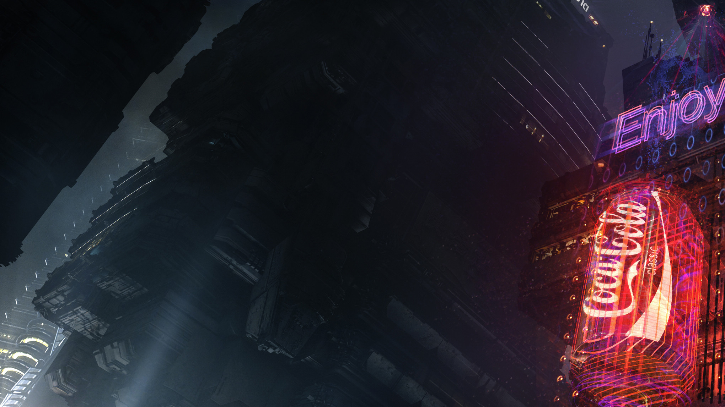
LIGHT DATA FLOW
ⓒ 2017 Alcon Entertainment
ULightComponent
FScene
TArray<FLightSceneProxy>
RenderPipeline
RenderCollector 호출.
FRenderCollector
FFrameContext에 조명 정보를
PER FRAME 업데이트.
FRenderer
GLOBAL / LOCAL LIGHT
버퍼 생성.
FLightingPass
PIXEL SHADER에 바인딩.

Slide 8
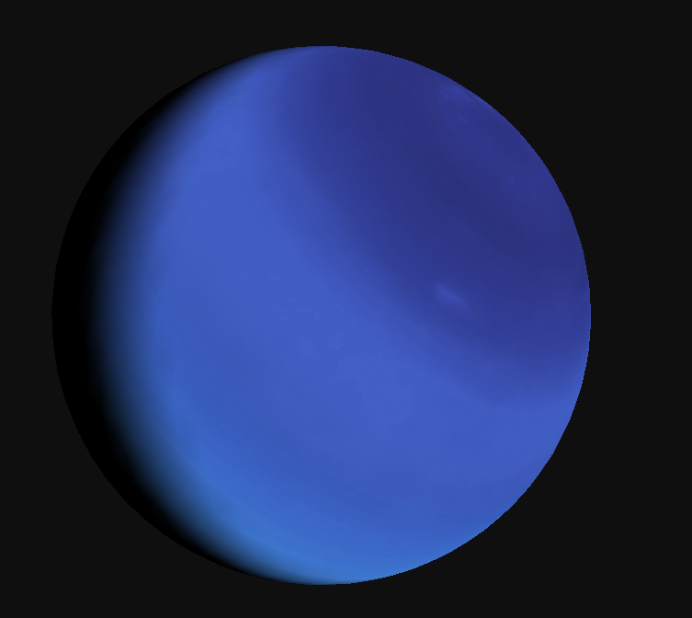
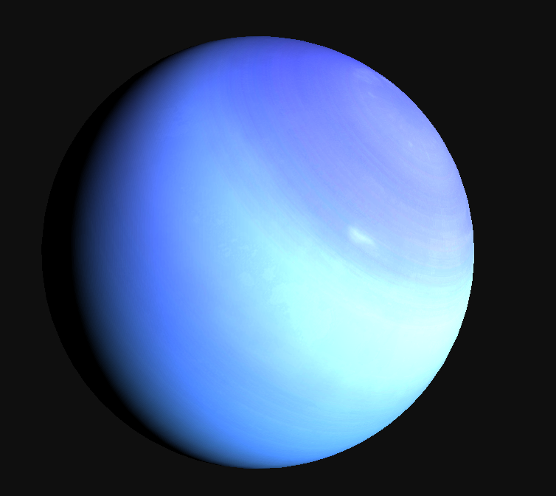
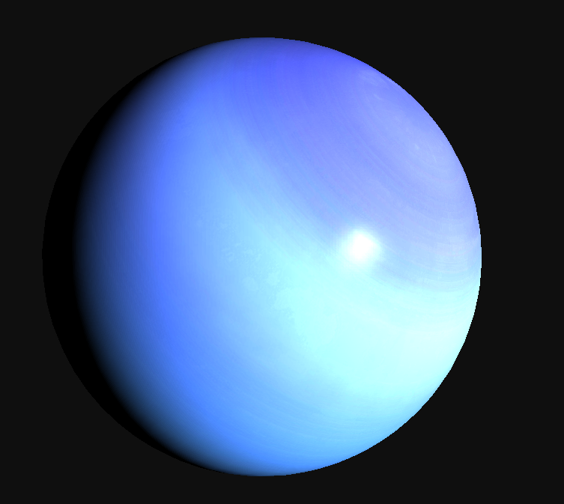
SHADING MODELS
GOURAUD SHADING
VERTEX SHADER에서 조명을 계산하고 PIXEL SHADER에서 INTERPOLATION.
LAMBERT SHADING
NORMAL VECTOR * LIGHT VECTOR 를 이용한 픽셀 단위 연산.
BLINN-PHONG SHADING
HALF-VECTOR (H = {L + V} / |L + V|) * NORMAL VECTOR 를 이용한 SPECULAR HIGHLIGHT 계산.

Slide 9
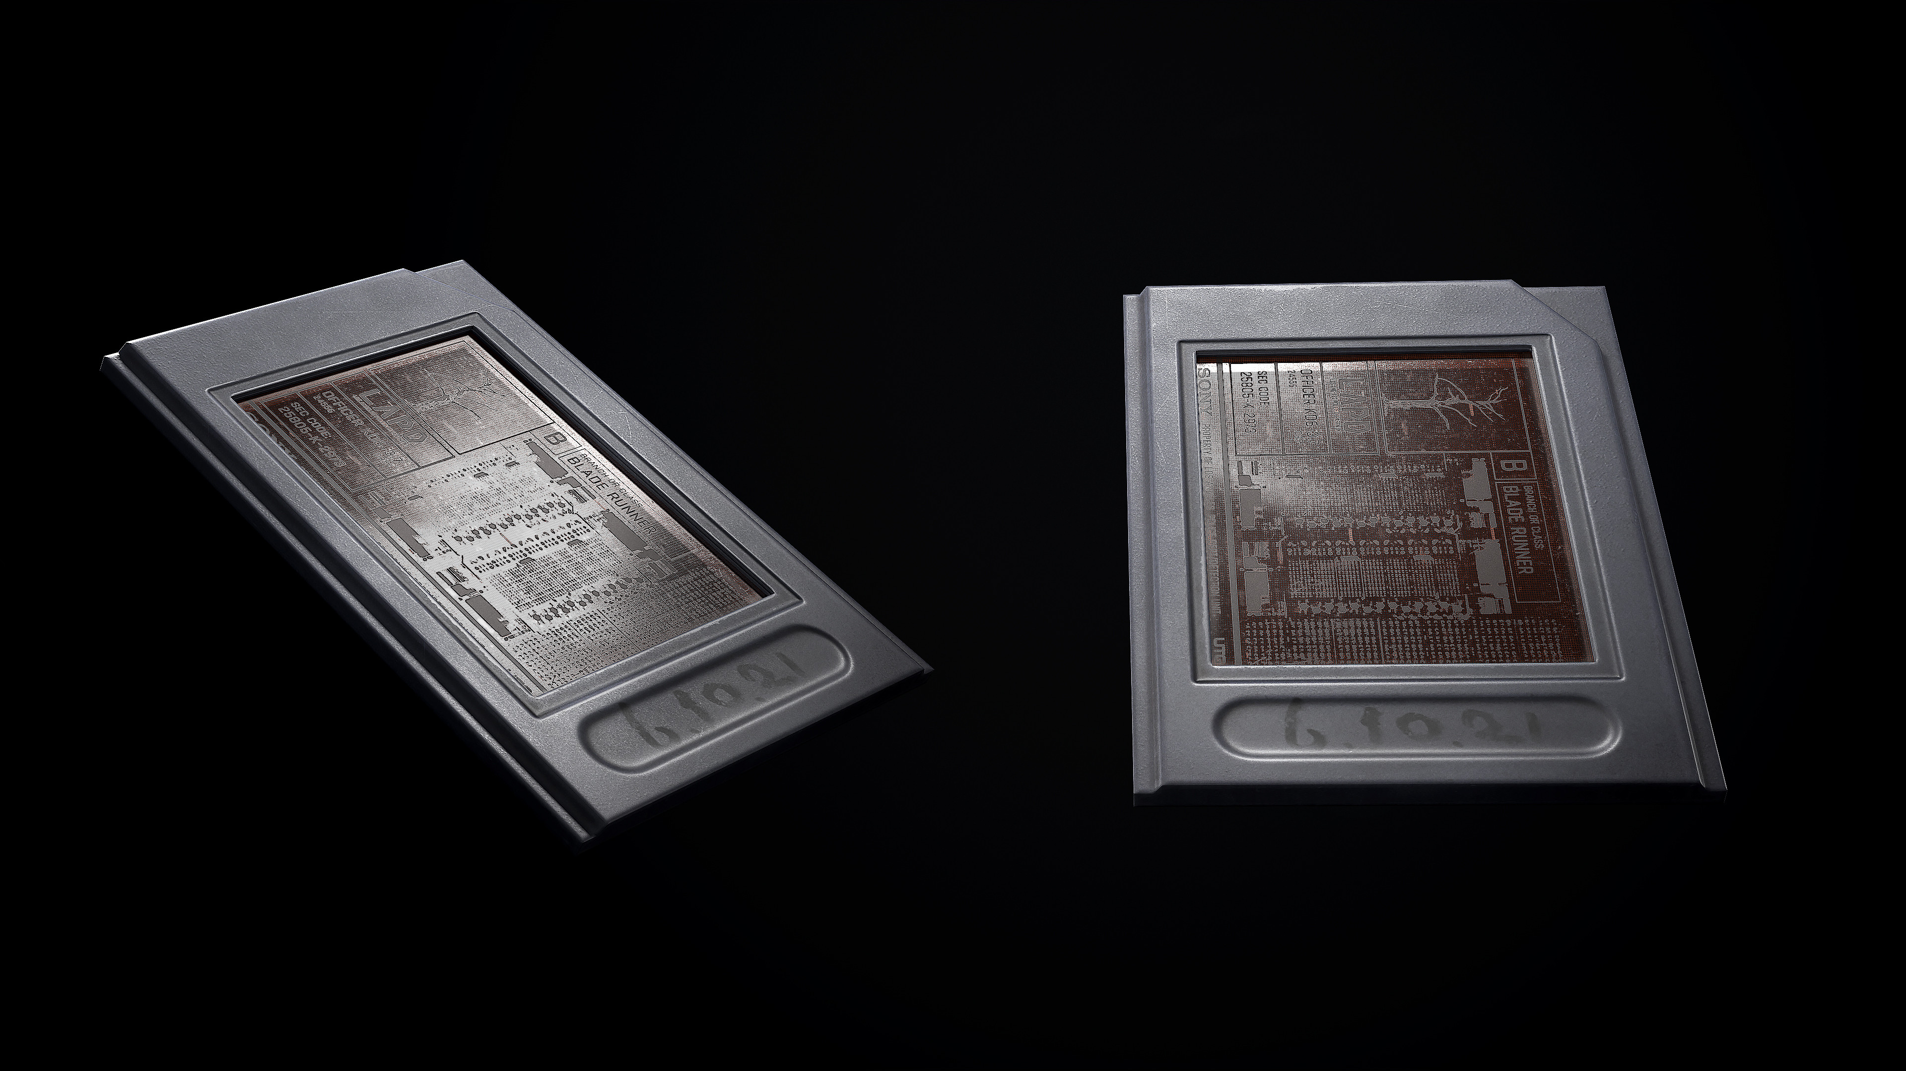
UBER SHADER
하나의 HLSL 파일에서 #IF, #DEFINE 매크로를 이용해 GOURAUD, BLINN-PHONG, UNLIT 등 여러 조명 모델을 관리. GOURAUD 조명 연산을 BASE DRAW의 VERTEX SHADER에서 미리 수행.
FORWARD RENDERING 방식. LAMBERT / BLINN-PHONG
조명 연산을 LIGHTING PASS에서 G-BUFFER 데이터를 읽어와 수행.
DEFERRED RENDERING 방식.
SONY PE-91 MEMORIZER FROM “BLADE RUNNER 2049”
ⓒ 2017 Alcon Entertainment

Slide 10
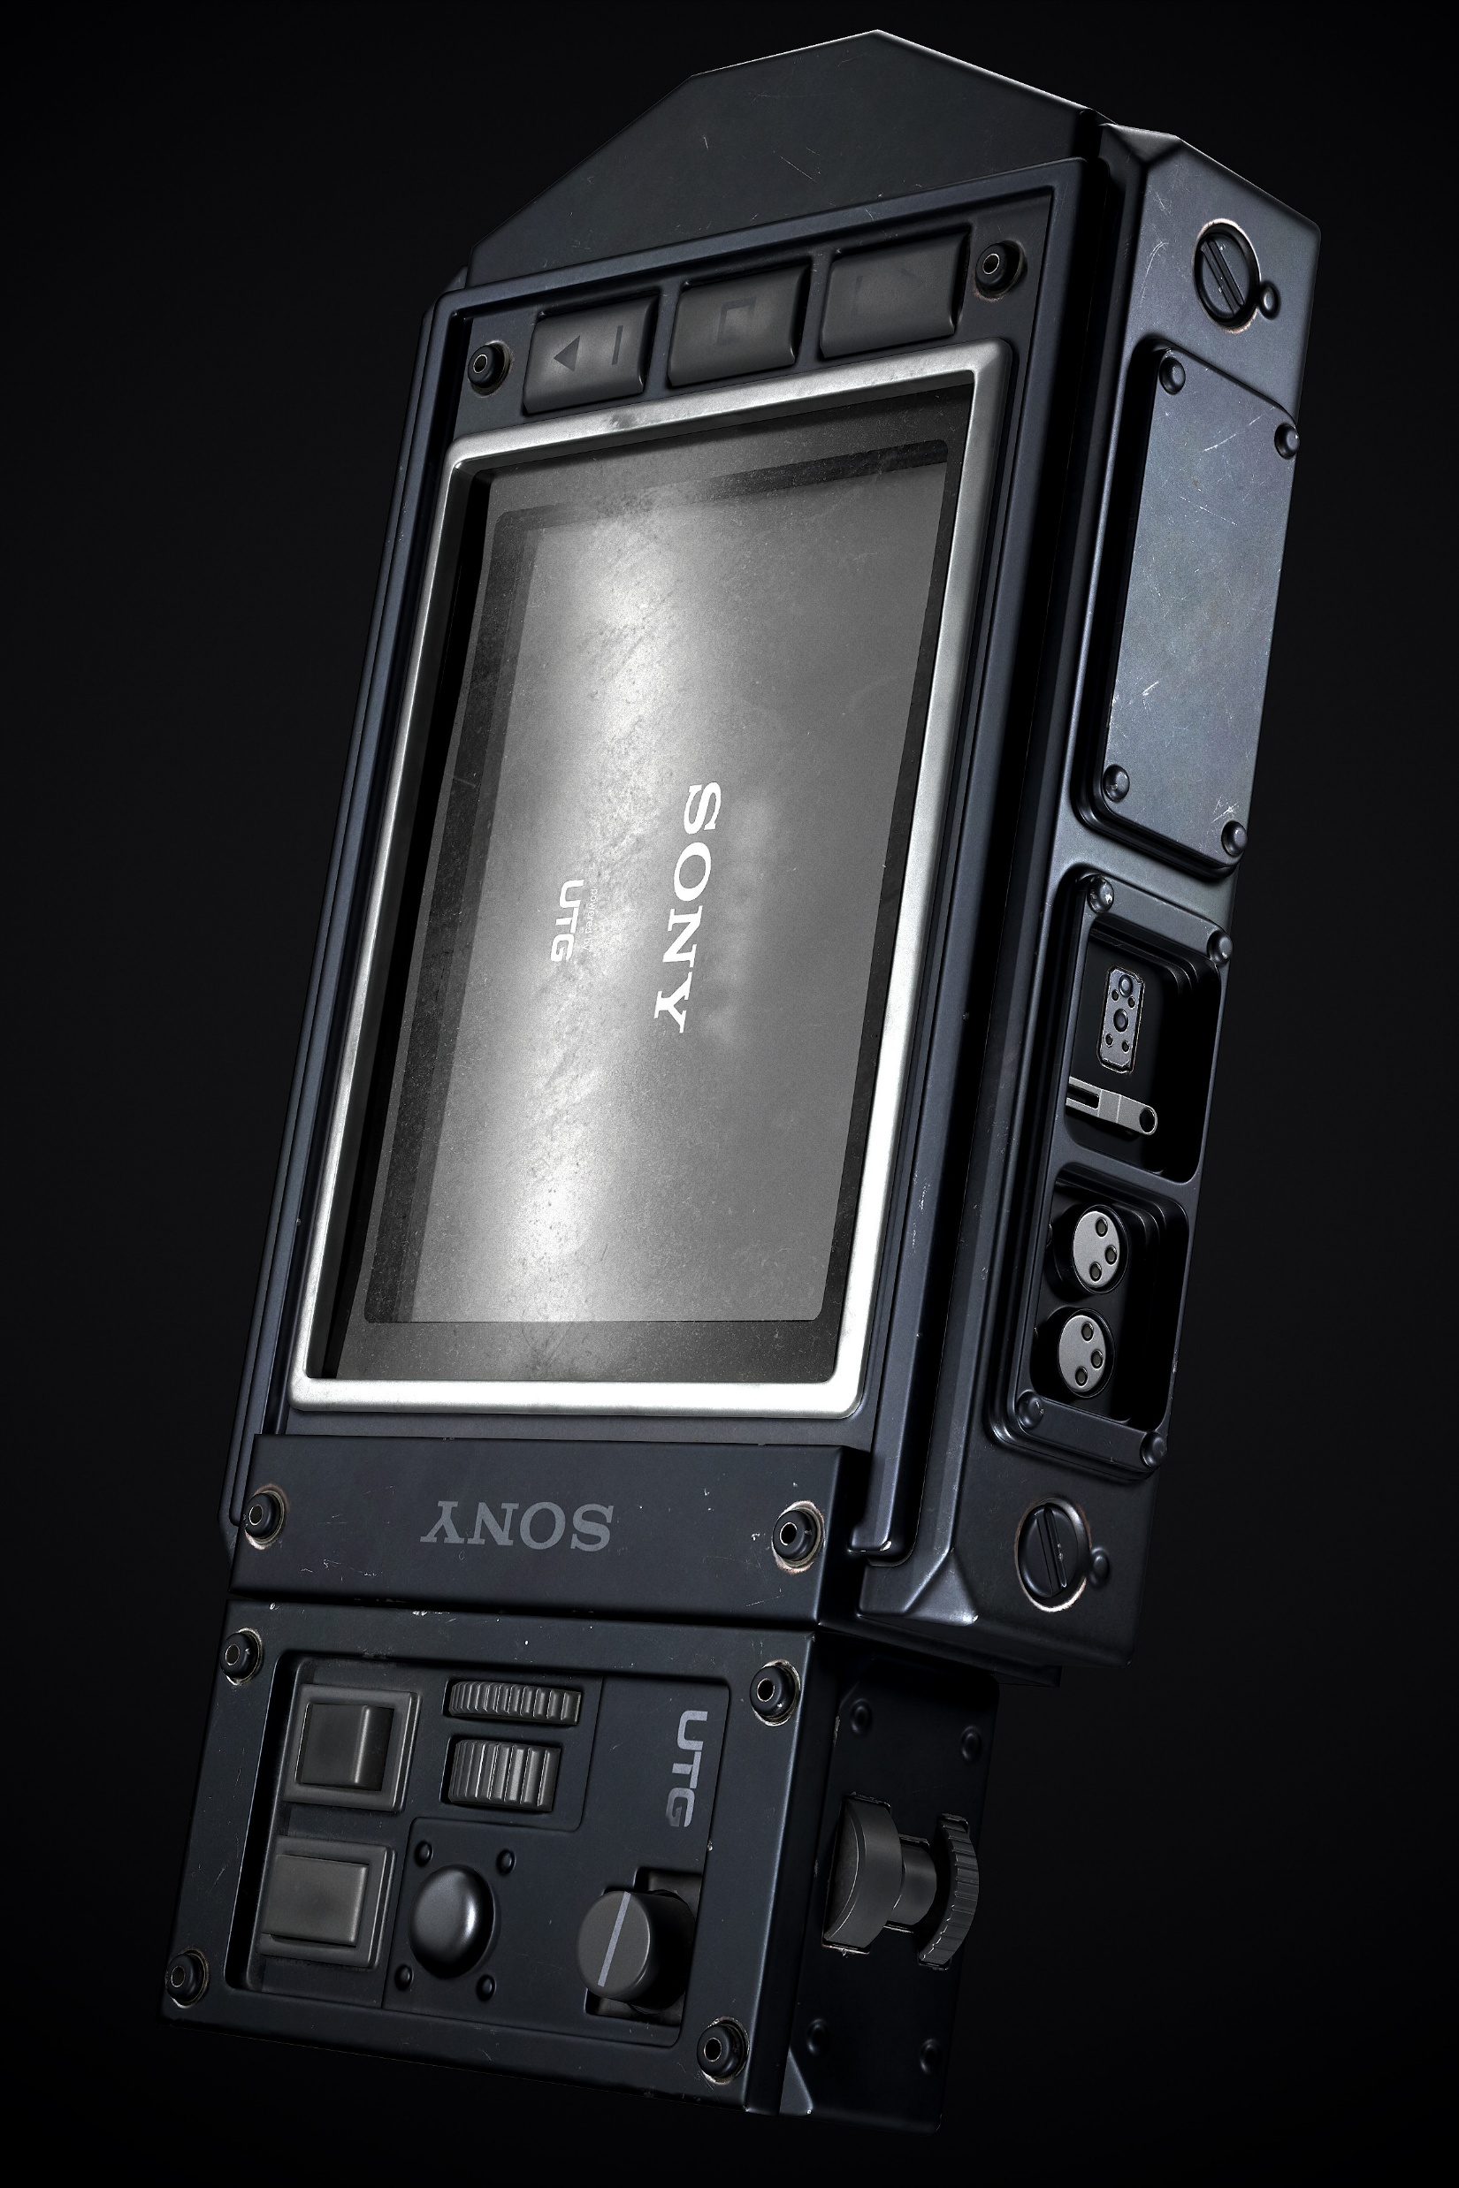
NORMAL MAPPING
폴리곤 수를 늘리지 않고 표면의 요철을 묘사하는 원리.
TANGENT SPACE
텍스처 공간의 노멀 데이터(RGB)를 월드 공간으로 변환하기 위한 기준 좌표계.
GRAM-SCHMIDT PROCESS
부동 소수점 오차로 흐트러진 TBN 축을 다시 직교화하여 렌더링 품질 유지.
SONY POLAROID DEVICE FROM “BLADE RUNNER 2049”
ⓒ 2017 Alcon Entertainment

Slide 11
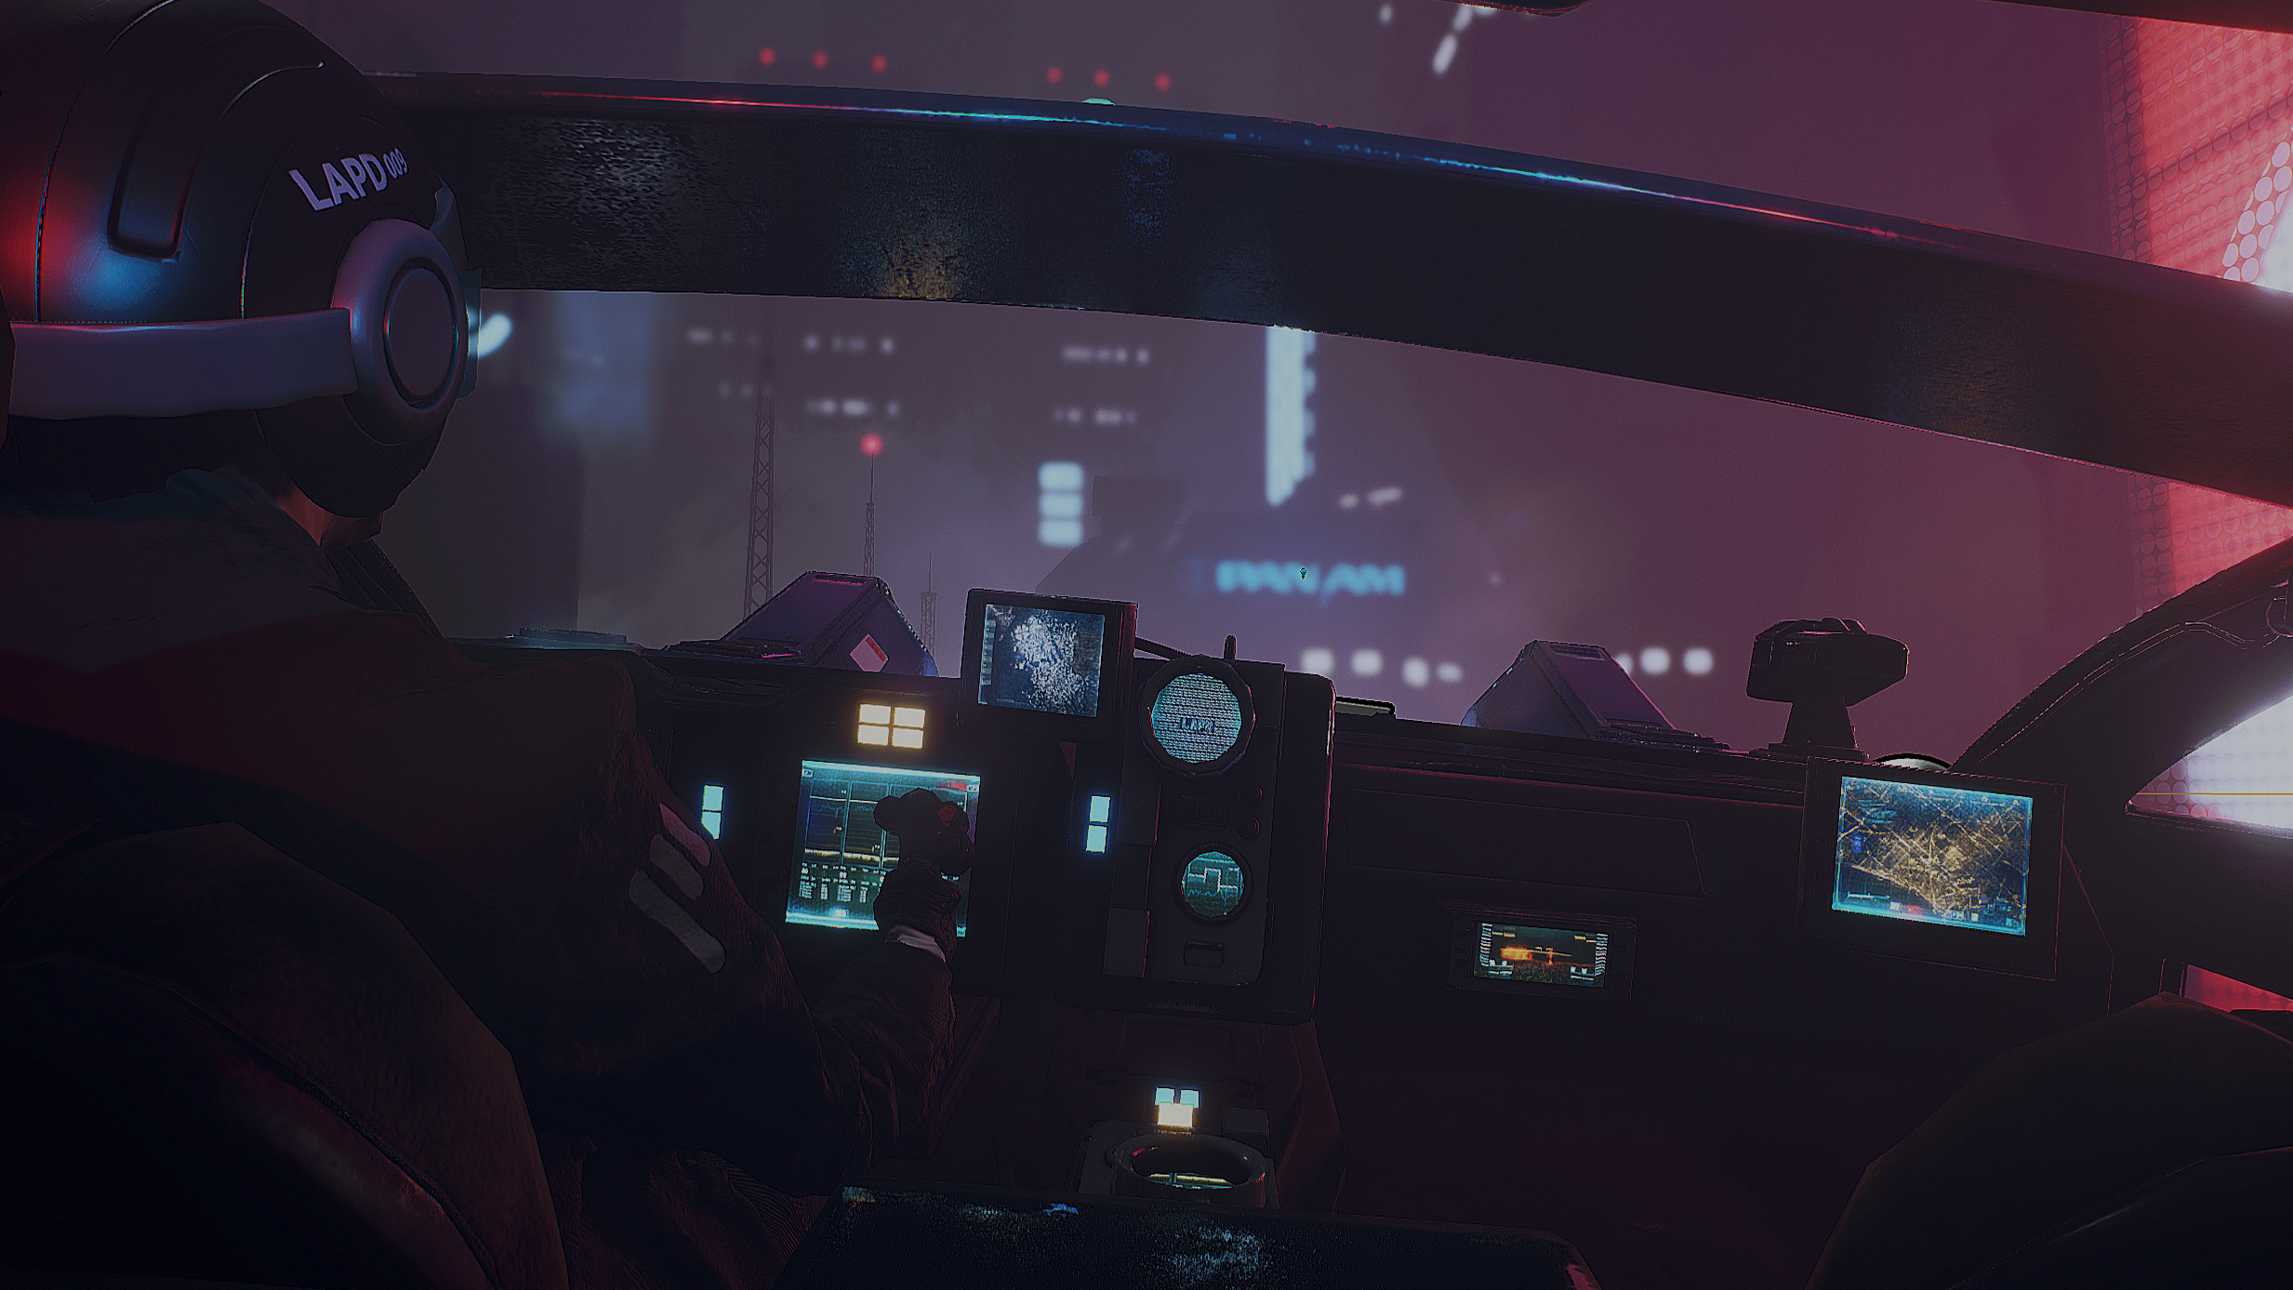

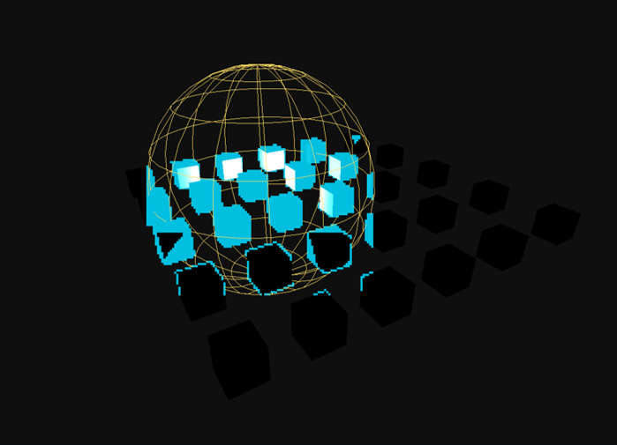
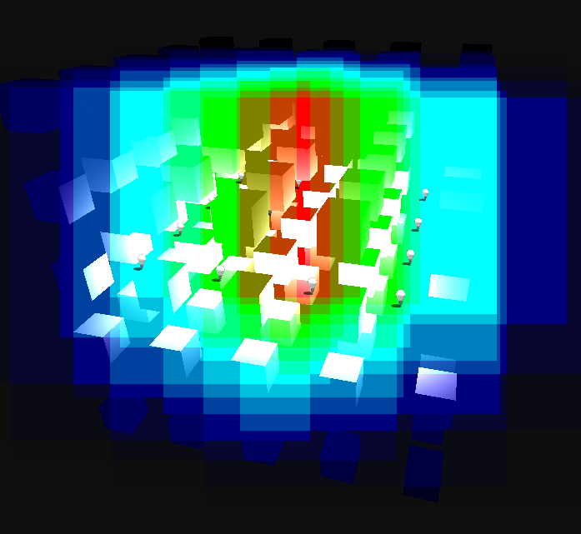
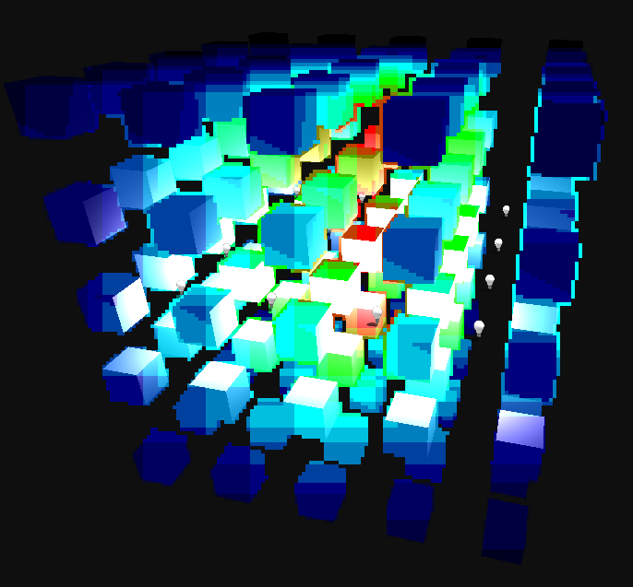
TILE-BASED LIGHT CULLING
TILE-BASED CULLING
2.5D LIGHT CULLING
월드에 빈 공간이 많을 때 더 효율적인 CULLING.
Per-Pixel Local Light 계산 횟수 총합 | 1,640,144회 | 827,856회
ⓒ 2019 Jake Woodruff

Slide 12
TILE-BASED LIGHT CULLING
1
0
1
1
1
0
0
1
1
0
0
0
0
0
1
0
0
0
COLLIDED
&
=
LIGHT MASK
PRIMITIVE MASK
최종
계산
ⓒ 2019 Jake Woodruff

Slide 13
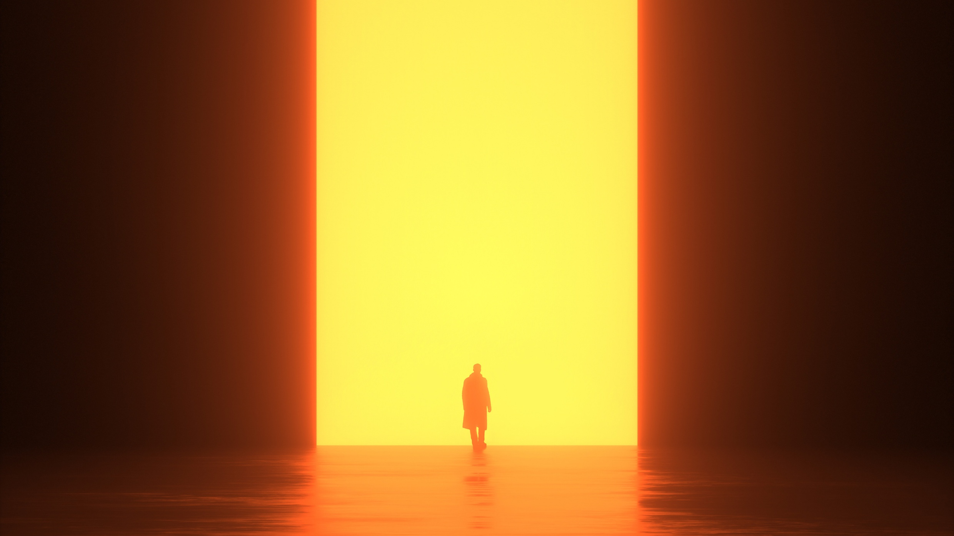
SHOWCASE
김기훈
권현수
전현길
김연하
ⓒ 2017 Alcon Entertainment

